Slide 1
Taller de Compras Públicas Sostenibles
Sustainable Public Procurement Workshop
5-6 de Abril 2016
Marina Ruete y Liesbeth Casier

Slide 2
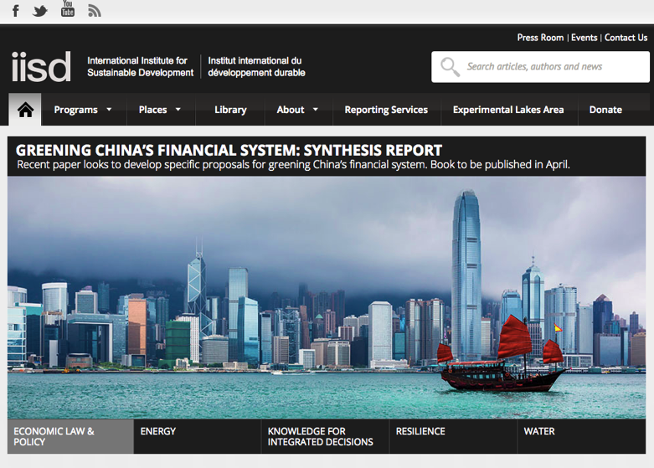
About IISD

Slide 3
About IISD
The International Institute for Sustainable Development is a policy think-thank providing advisory and implementation services to governments, international organizations and companies. IISD has offices in Canada, the United States, Switzerland and works through formal MoU arrangements with organizations in over 70 countries.
IISD Advisory
IISD Reporting Services
IISD Experimental Lakes Area
Inter-Governmental Forum on Mining

Slide 4
IISD Areas of Focus
Measurement & Indicators
Education & Leadership
Sustainable Finance
Sustainable Investment
Climate Change & Energy
Adaptation & Risk Reduction
Public Procurement & Infrastructure Finance
Water

Slide 5
Areas of Expertise
PP & IF team
The Tender Cycle
Environmental and Social Safeguards
Optimizing value-for-money
Law and Policy
Project Finance
Infrastructure Finance

Slide 6
Areas of Expertise
Law and Policy
The Tender Cycle
Public procurement laws and policies
Concession agreements and procurement contracts
PPP laws
Drafting requests for proposals
Drafting of specifications, award criteria and contract conditions
Feasibility analyses
Developing output-based or functional specifications

Slide 7
Areas of Expertise
Monetizing Sustainable Performance
Optimizing value-for-money
Quantifying and monetizing the financial, economic, social and environmental multipliers afforded by sustainable procurement.
Quantifying and monetizing the financial, economic, social and environmental multipliers that the public sector can realise by buying sustainable goods and services.
Building EIAs, SIAs, and SEIAs into tender specifications and award criteria.
Preparedness assessments for sustainable public procurement and PPP arrangements
Optimal allocations of legal, political, financial, commercial and operational risks between public and private partners
Design and implementation of performance contracts
Quantifying the total-cost-of-ownership of public goods, services and infrastructure

Slide 8
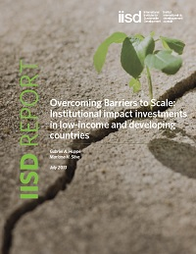
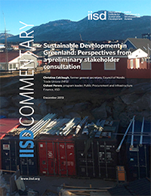

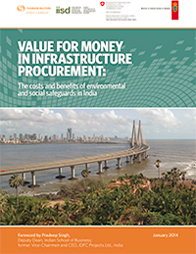
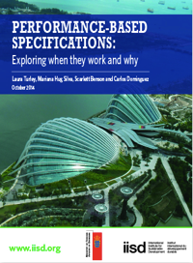

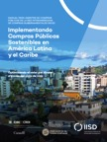
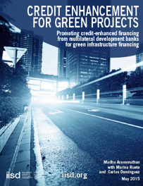
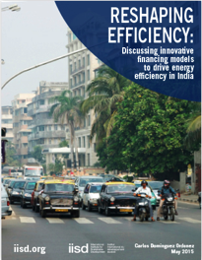
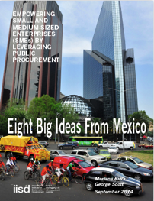

Slide 9
Agenda
¿Qué son las CPS?
Manual de CPS
Herramientas e iniciativas del PNUMA
Posters: Planes de acción
Ronda 1: Desafíos en la implementación de CPS - Prioridades
Ronda 2: Herramientas y planes
Estrategia general de CPS en Latinoamerica
Grandes ideas – CPS como motor de desarrollo sostenible
Ejercicio en grupo – Elevar el perfil del agente de compras
What is SPP?
SPP Handbook
UNEP tools and initiatives
Posters: Action Plans
Round 1: SPP implementation challenges - Priorities
Ronda 2: Tools y plans
SPP general strategy in Latin America
Big ideas – SPP as a driver of sustainable development
Group exercise – Elevating procurers profile

Slide 10
Contenido l Content
Compras Públicas Sostenibles
Sustainable Public Procurement
¿Qué son las CPS?
Manual de CPS
What is SPP?
SPP Handbook

Slide 11
¿Qué son las CPS? I What is SPP?
El deber principal de los agentes de compras es contratar bienes, servicios e infraestructura de una manera que optimice el valor de los recursos públicos.
The primary duty of public procurers is to procure goods, services and infra- structure in a way that optimises value for public funds.

Slide 12
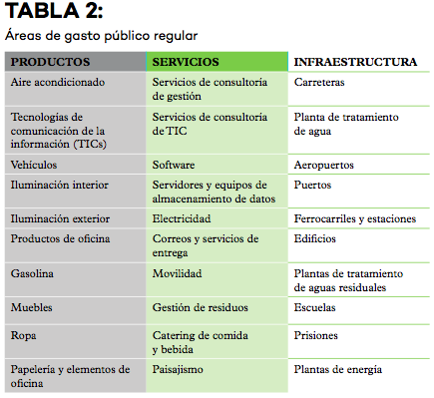
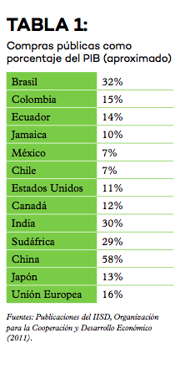
¿Qué son las CPS? I What is SPP?
Poder de Compra del Estado => Poder de crear impactos positivos

Slide 13
¿Qué son las CPS? I What is SPP?
Es necesario aumentar el poder del gasto público para liderar en desarrollo sostenible
¿Qué busca?
Que los gobiernos realicen adquisiciones:
en las mejores condiciones sociales, económicas y ambientales posibles (con las últimas innovaciones)
en apoyo a las estrategias nacionales de desarrollo
Ejemplo: apoyar INDCs
What is the aim?
That governments procure:
In the best possible social, economic and environmental (with the latest innovations)
Supporting national development strategies
Example: support INDCs

Slide 14




Use of natural resources
Uso de recursos naturales
Reduction of contamination
Reducción de contaminación
Limit climate change
Limitar cambio climático
Respect for biodiversity
Respetar la biodiversidad
Waste reduction
Reducción de residuos
Energy Eficiency
Eficiencia Energética
Consumo
Consumer
Desecho
Disposal
Recursos naturales
Natural resources
Fabricación
Manufacturing

Slide 15
How to start with SPP? l Cómo comenzar con las CPS
Prioritize where to start – Which products and services?
Priorizar por donde empezar – ¿Qué productos y servicios?
Environmental and social impact
How much does public procurement represent in total demand
Domestic industry
Development priorities
Impacto ambiental y social
Cuanto representan las compras públicas en la demanda total
Industria local
Prioridades de desarrollo

Slide 16
How to start with SPP? l Cómo comenzar con las CPS
Prioritize where to start – In which part of the procurement cycle?
Priorizar por donde empezar – ¿En que parte del ciclo de compras?
Análisis de necesidades
Criterios de adjudicación y tiempo suficiente para el mercado
Precalificación
Condiciones contractuales
Especificaciones técnicas
Product definition and needs assessment
Award criteria and lead time for market
Prequalification
Contract conditions
Technical specifications

Slide 17

Productos de la RICG para CPS l
INGP Products for SPP
Manual l Handbook
IISD + OEA + RICG + CRDI l IISD + OAS + INGP + IDRC

Slide 18

Productos de la RICG para CPS l
INGP Products for SPP
Manual l Handbook
Curso Virtual l Online Course
IISD + OEA + RICG + CRDI l IISD + OAS + INGP + IDRC

Slide 19

Productos de IISD para la RICG l
IISD Products for INGP
Manual l Handbook
Curso Virtual l Online Course
Licitaciones piloto l
Pilot Tenders
IISD + OEA + RICG + CRDI l IISD + OAS + INGP + IDRC

Slide 20

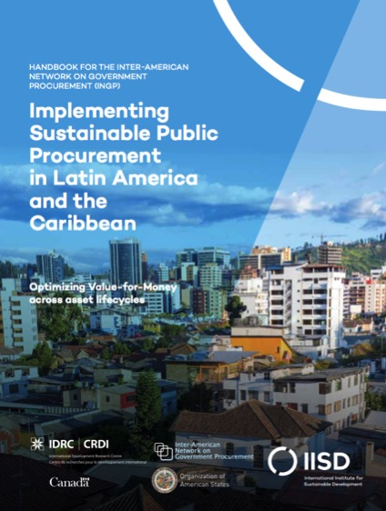
El Manual de CPS I The SPP Handbook

Slide 21
El Manual I The Handbook
CONTENIDO DEL HANDBOOK
Las CPS como Negocio
CONTENT OF THE HANDBOOK
The Business Case for SPP

Slide 22
El Manual I The Handbook
CONTENIDO DEL HANDBOOK
Las CPS como Negocio
Integrando Sostenibilidad en el Ciclo de Compras Públicas
CONTENT OF THE HANDBOOK
The Business Case for SPP
Integrating Sustainability in to the Procurement Cycle

Slide 23
El Manual I The Handbook
CONTENIDO DEL HANDBOOK
Las CPS como Negocio
Integrando Sostenibilidad en el Ciclo de Compras Públicas
Cómo Comenzar a Realizar CPS
CONTENT OF THE HANDBOOK
The Business Case for SPP
Integrating Sustainability in to the Procurement Cycle
Getting Started on SPP

Slide 24
El Manual I The Handbook
CONTENIDO DEL HANDBOOK
Las CPS como Negocio
Integrando Sostenibilidad en el Ciclo de Compras Públicas
Cómo Comenzar a Realizar CPS
CONTENT OF THE HANDBOOK
The Business Case for SPP
Integrating Sustainability in to the Procurement Cycle
Getting Started on SPP
Product Criteria for Major Areas of Government Spending
Criterios de Productos para las Principales Áreas de Gasto Público

Slide 25
El Manual I The Handbook
CONTENIDO DEL HANDBOOK
Las CPS como Negocio
Integrando Sostenibilidad en el Ciclo de Compras Públicas
Cómo Comenzar a Realizar CPS
CONTENT OF THE HANDBOOK
The Business Case for SPP
Integrating Sustainability in to the Procurement Cycle
Getting Started on SPP
Product Criteria for Major Areas of Government Spending
Positive Multipliers of SPP
Criterios de Productos para las Principales Áreas de Gasto Público
Los Multiplicadores Positivos de las CPS

Slide 26
El Manual I The Handbook
CONTENIDO DEL HANDBOOK
Las CPS como Negocio
Integrando Sostenibilidad en el Ciclo de Compras Públicas
Cómo Comenzar a Realizar CPS
CONTENT OF THE HANDBOOK
The Business Case for SPP
Integrating Sustainability in to the Procurement Cycle
Getting Started on SPP
Product Criteria for Major Areas of Government Spending
Positive Multipliers of SPP
Public Procurement and Infrastructure
Criterios de Productos para las Principales Áreas de Gasto Público
Los Multiplicadores Positivos de las CPS
Contrataciones Públicas e Infraestructura

Slide 27
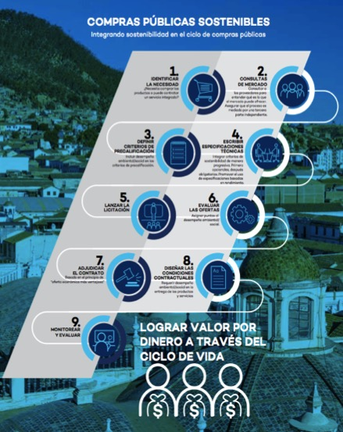
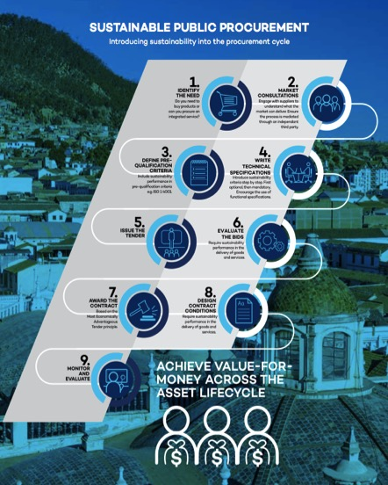
El Manual I The Handbook

Slide 28
Curso virtual l Online course

Slide 29
Licitaciones piloto l Pilot tenders
Metodología:
Methodology:
Selección del producto de acuerdo a prioridades
Revisión legal
Estudio de los documentos de licitación y procesos
Propuesta de texto para introducir sostenibilidad en la parte más conveniente del ciclo
Tras la publicación, asistencia con la evaluación y adjudicación
Caso de estudio
Product selection according to priorities
Legal review
Study of tender documents and processes
Proposal of text to introduce sustainability in the most convenient part of the procurement cycle
After launch of tender: assistance with evaluation and award
Case study

Slide 30
What if sustainable costs more? l ¿Qué sucede si la sostenibilidad cuesta más?
What’s next?
¿Próximos pasos?
Move from buying goods to integrated services: drive the service economy!
Cambiar compra de productos por servicios integados: ¡hacia economía de servicios!

Slide 31
What if sustainable costs more? l ¿Qué sucede si la sostenibilidad cuesta más?
What’s next?
¿Próximos pasos?
Move from buying goods to integrated services: drive the service economy!
Assess value for money across the lifecycle
Cambiar compra de productos por servicios integados: ¡hacia economía de servicios!
Evaluar valor por dinero a través del ciclo de vida

Slide 32
What if sustainable costs more? l ¿Qué sucede si la sostenibilidad cuesta más?
What’s next?
¿Próximos pasos?
Move from buying goods to integrated services: drive the service economy!
Assess value for money across the lifecycle
Engage with the market: Issue tenders, increase transparency and combat corruption
Cambiar compra de productos por servicios integados: ¡hacia economía de servicios!
Evaluar valor por dinero a través del ciclo de vida
Comprometer al mercado: Ir a licitación, más transparencia y combatir corrupción

Slide 33
What if sustainable costs more? l ¿Qué sucede si la sostenibilidad cuesta más?
What’s next?
¿Próximos pasos?
Move from buying goods to integrated services: drive the service economy!
Assess value for money across the lifecycle
Engage with the market: Issue tenders, increase transparency and combat corruption
Investigate the green accounting avenue: how to account for the savings realized through SPP
Cambiar compra de productos por servicios integados: ¡hacia economía de servicios!
Evaluar valor por dinero a través del ciclo de vida del prod/ss
Comprometer al mercado: Ir a licitación, más transparencia y combatir corrupción
Investigar la vía de contabilidad verde: cómo contabilizar los costos logrados a través de CPS

Slide 34
What can you do to implement SPP? l ¿Qué puedo hacer para implementar CPS?
Manual l Handbook
Curso Virtual l Online Course
Licitaciones piloto l
Pilot Tenders

Slide 35
Información de Contacto:
Liesbeth Casier Marina Ruete lcasier@iisd.org marina.ruete@iisd.org
www.iisd.org

Slide 36
Planes de Acción: Discusión
Comentario en general
Comentarios sobre las diferencias entre los planes de acción
¿Creen que los adelantos en CPS son más a nivel ambiental o social?
¿Qué tipo de herramientas se han utilizado en más de un caso?
Casos de legislación o políticas específicas en CPS
Iniciativas de los países pueden destacar
¿Qué estrategias se destacan para reducir o controlar los costos de CPS
¿Productos en común que se hayan priorizado para comenzar con CPS?
¿Hay suficiente cantidad y capacidad de recursos humanos?
Formas de medición de impacto
Comments in general
Comments on the differences in the action plans
Do you think that the SPP efforts are greater on a environmental or social level?
What type of tools have been used in more than one case?
Cases of specific legislation or policies on SPP
Country initiatives that you can highlight
Which strategy can you highlight to reduce or control higher costs of SPP?
¿Products that have been prioritized to start with SPP in more than one case?
Is there sufficient capacity and quantity in human resources?
Ways to measure impact

Slide 37

RONDA 1: Desafíos en la implementación
/ Challenges in implementation

Slide 38


RONDA 1: Desafíos en la implementación / Challenges in implementation

Slide 39
RONDA 1: Desafíos en la implementación / Challenges in implementation
- Preparación del mercado para producir verde
Precio como criterio de adjudicación
Indicadores y medición del impacto
Costos más altos de las CPS
Dificultad de acceso a PYMES
PYMES ineficientes / poco innovadoras
Adquisición de innovaciones
Apoyo político - probar que CPS es conveniente
Compras directas
Market preparedness to produce green
Price as award criteria
Indicators and measure of impact
Higher costs of SPP
Access of SMEs
Inefficient/non-innovative SMEs
Procurement of innovation
Political support – prove that SPP in convenient
Direct procurement

Slide 40
RONDA 2: Herramientas para superar desafíos / Tools to overcome the challenges
Acuerdos marco
Licitaciones piloto
Mejorar capacidades a través de capacitación y cursos en línea Comunicación de beneficios para apoyo político
Sistemas de producto-servicio para innovación
Producir manuales
Criterios de productos
Bases estandarizadas
E-procurement system
Framework agreements
Pilot tenders
Improve capacities through capacity building and online courses
Communication of benefits for political support
Product-service systems to enhance innovation
Produce handbooks
Product criteria
Standard bidding documents
E-procurement system

Slide 42
Información de Contacto:
Marina Ruete Liesbeth Casier marina.ruete@iisd.org lcasier@iisd.org
www.iisd.org

